Slide 1
D-Case経験集に向けて
電気通信大学
松野裕

Slide 2
内容
D-Case研究会について
近況報告: OMG Dependability Assurance Framework for Safety-sensitive Consumer Devices国際規格標準化活動
D-Caseパターン集へのご協力のお願い

Slide 3
D-Case研究会
D-Case: ディペンダビリティ合意形成のための手法、ツール
アシュアランスケース、セーフティケース
D-Caseに関する研究、実証実験に関する研究会をこれまで６回開催
第１回 平成２４年９月１４日(デンソークリエイト本社)
第２回 平成２４年１２月２０日(デンソークリエイト本社)
第３回 平成２５年４月１９日(慶応大学日吉キャンパス)
第４回 平成２５年１０月２２日(京都アックスセミナールーム)
第５回 平成２６年３月１８日(国立情報学研究所)
第６回 平成２６年７月１１日(東京大学)

Slide 4
第６回D-Case研究会@東大
Adelard
Luke Emmet氏
他に
議論学などの
話題

Slide 5
内容
D-Case研究会について
近況報告: OMG Dependability Assurance Framework for Safety-sensitive Consumer Devices国際規格標準化活動
D-Case事例、パターン集へのご協力のお願い

Slide 6
Dependability Assurance Framework (DAF) for Safety-Sensitive Consumer Devices
トヨタなどの、日本流すり合わせ開発をアシュアランスケースでモデル化
内容
Dependability Concept Model
Dependability Assurance Case template (D-Case)
Dependability Process Model

Slide 7
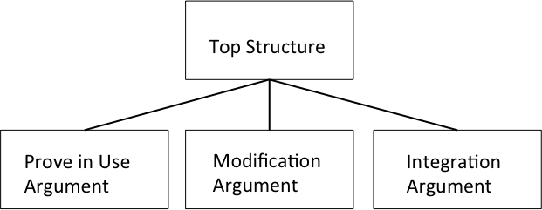
DAFテンプレートの基本構造

Slide 8
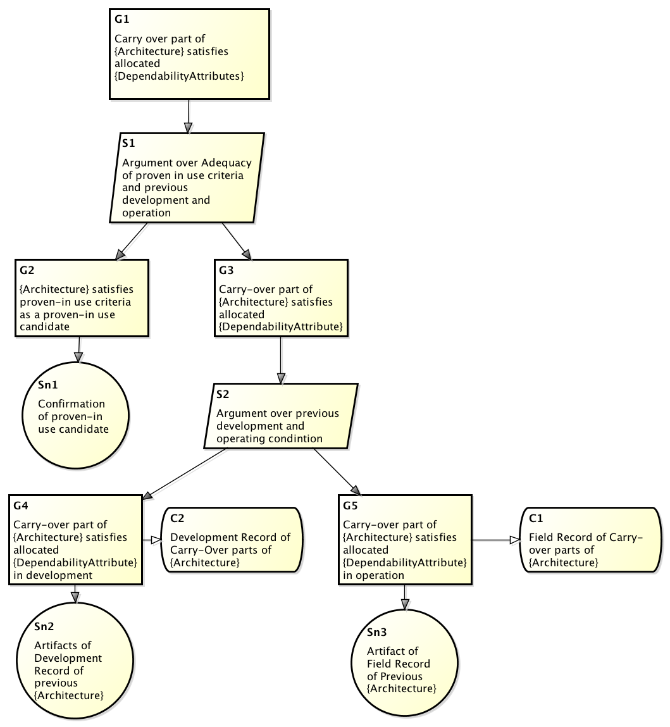
DAFテンプレート例 Proven In Use
既存部分を
Proven in Use
で保証する
既存部分は
Proven in Use
の基準を
満たすか
Proven in Use基準を満たす
既存部分はディペンダブルである
運用記録による
Proven in Use
の保証
開発記録による
Proven in Use
の保証

Slide 9
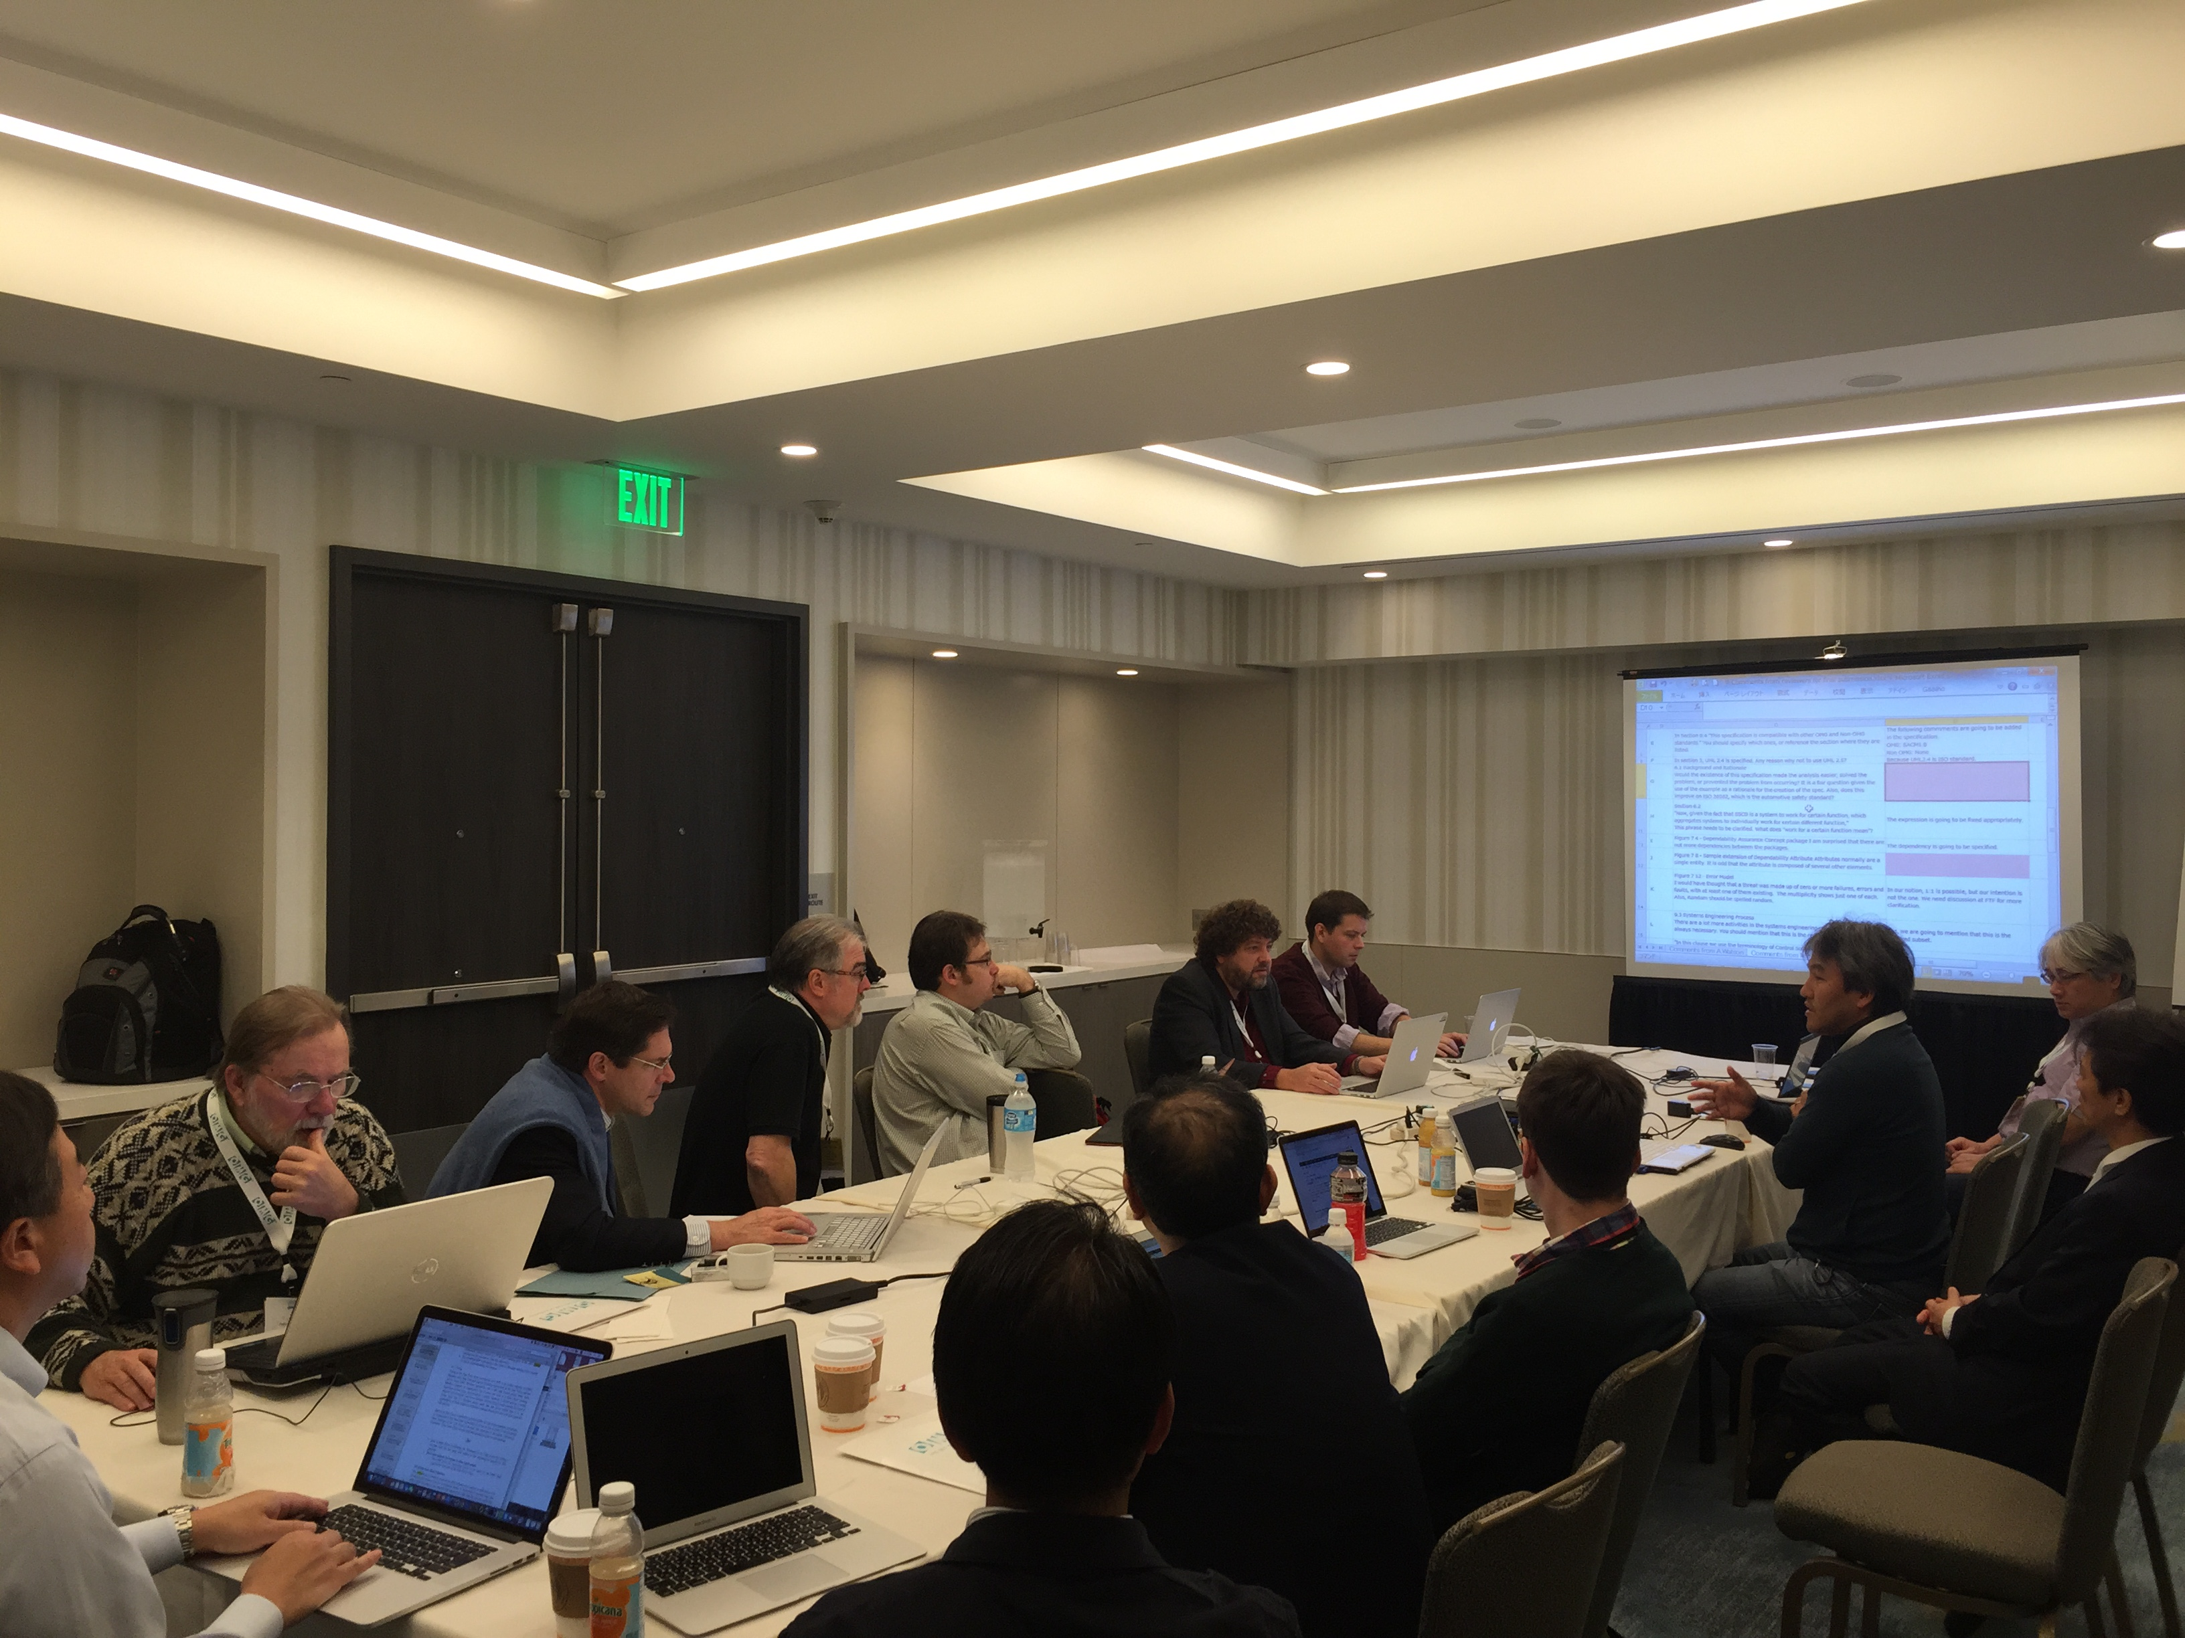
2014.12 OMG規格として採択！
D-Case研究会
で得られたD-Case
を標準化していきたい
アシュアランスケースのパターン
を定める国際規格としては、おそらく世界発

Slide 10
内容
D-Case研究会について
近況報告: OMG Dependability Assurance Framework for Safety-sensitive Consumer Devices国際規格標準化活動
D-Case事例、パターン集へのご協力のお願い

Slide 11
これまでのD-Case例
ETデモ事例
D-Caseチーム、DEOSセンター事例
(想定外)障害対応、SysMLとの連携等
デンソークリエイト事例
三菱電機事例
奈良先端大、名古屋大、電通大事例
山本パターンポケットガイド
超小型人工衛星事例（慶応大学）
…

Slide 12
既存のAssurance Case事例・パターン
York大学
City University London
ヨーロッパ管制システムのSafety Caseなど
他の大学の事例
国際会議、ジャーナルでの発表事例

Slide 13
課題
論文やウエブサイトなどにちらばっている
その事例やパターンが、再利用にあたって、どのような場面で用いられるかの考察が少ない場合がある
抽象的
…

Slide 14
D-Case経験集へ向けて
これまでの４年以上に渡る活動で得られた D-Case事例、パターンを出来る限り集め、経験集としてまとめる
まとめかた、タグ、項目など、研究課題
現在、とりあえずあるものを集めて、google サイトに貼っている
https://sites.google.com/site/dcaselibrary/home

Slide 15
おねがい
これまで書かれたD-Caseのソースをください
公開可能なもの
ツールはD-Case EditorかAstah/GSN
とりあえず下記のGoogleサイトで公開します
https://sites.google.com/site/dcaselibrary/home

Slide 16
まとめ
これまでの成果をまとめていく
D-Caseの構文規定、認証方法などの議論を開始

